Slide 1
О ПОДГОТОВКЕ ПЕРВОГО ВСЕМИРНОГО КОНГРЕССА ЛЮДЕЙ С ИНВАЛИДНОСТЬЮ
Алексей Иванович Никифорович
общественный советник Министра социальной политики Свердловской области

Slide 2
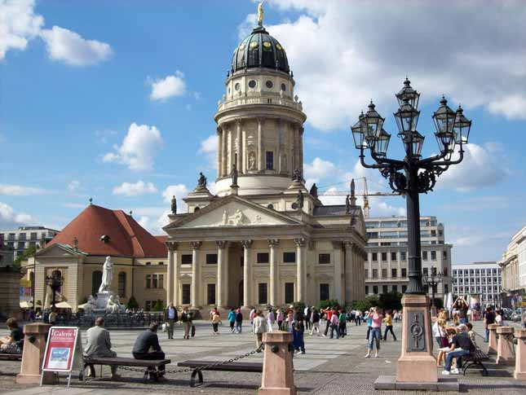
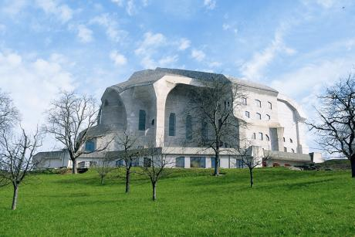
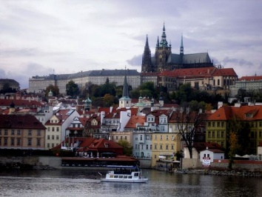
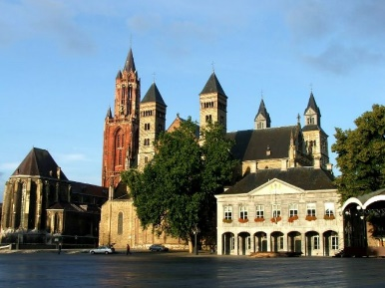
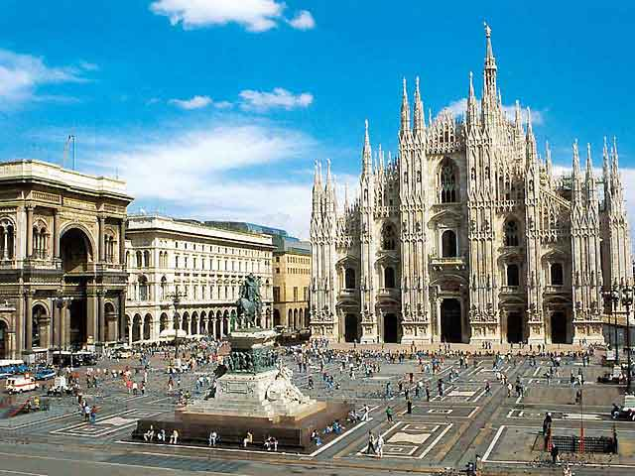
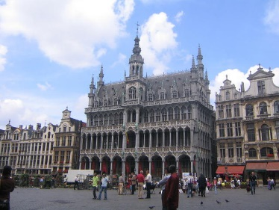
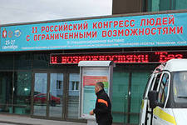
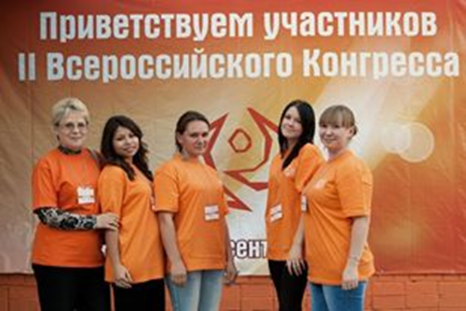
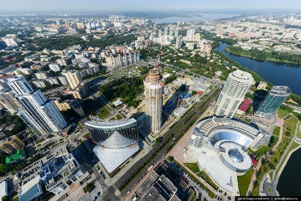
ЕВРОПЕЙСКИЕ КОНГРЕССЫ
1998 ГОД БЕРЛИН
2001 ГОД ДОРНАХ
2005 ГОД ПРАГА
2008 ГОД ГААГА
2011 ГОД ВЕНА
2015 ГОД БРЮССЕЛЬ
2017 ГОД
I Всемирный конгресс Екатеринбург
2012 ГОД

Slide 3
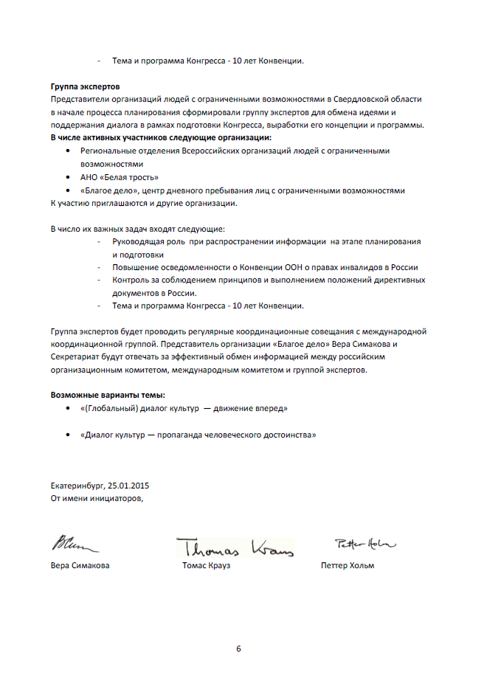
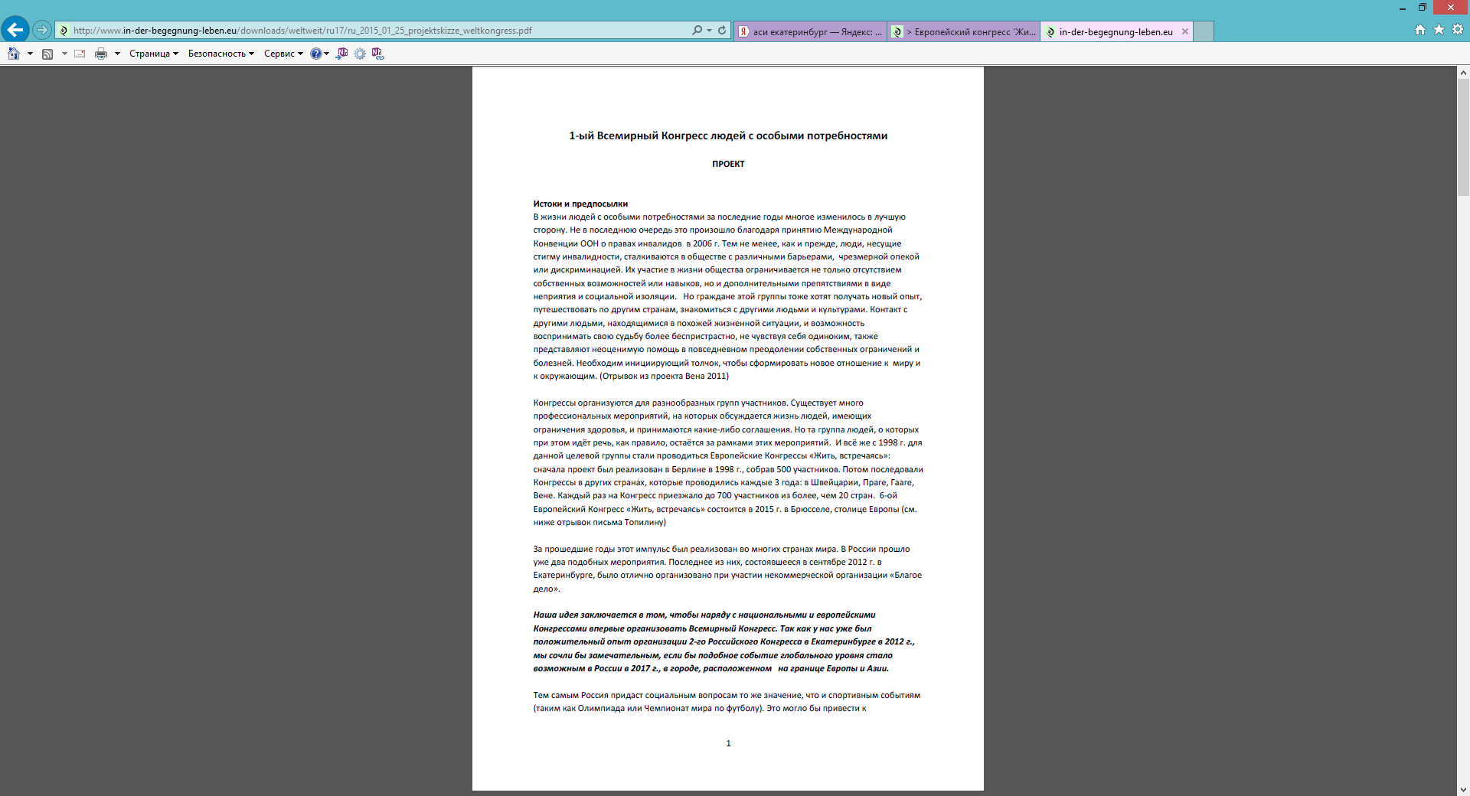
I ВСЕМИРНЫЙ КОНГРЕСС ЛЮДЕЙ С ОГРАНИЧЕННЫМИ ВОЗМОЖНОСТЯМИ ЗДОРОВЬЯ
«Увидеть ценность каждого»
В Брюсселе, в ходе VI Европейского Конгресса, принято официальное решение о проведении в Екатеринбурге, в сентябре 2017 года первого Всемирного конгресса людей с ограниченными возможностями здоровья.
На закрытии Конгресса об этом решении объявлено участникам и гостям мероприятия.

Slide 4
Распоряжение Правительства Свердловской области от 09.09.2015 № 982-РП
«О подготовке и проведении в 2017 году на территории Свердловской области первого Всемирного конгресса людей с ограниченными возможностями здоровья»
Положение об организационном комитете по подготовке и проведению в 2017 году первого Всемирного конгресса людей с ограниченными возможностями здоровья
- Состав организационного комитета

Slide 5
КОНЦЕПЦИЯ КОНГРЕССА
Конгрессы для людей с ограниченными возможностями здоровья – это инициатива гражданского общества, которая осуществляется при активной поддержке и участии людей с ограниченными возможностями здоровья на этапе планирования и осуществления программных мероприятий. Это социокультурное событие, направленное на развитие культурных, межличностных отношений, толерантного отношения общества к их проблемам, оно призвано служить улучшению их положения.
Программа Конгресса рассчитана на 4 дня.
Путевые и организационные расходы оплачиваются участниками Конгресса.

Slide 6
ЦЕЛИ ПЕРВОГО ВСЕМИРНОГО КОНГРЕССА
Цели первого Всемирного конгресса людей с ограниченными возможностями здоровья
Всемирный конгресс как практическое воплощение в жизнь принципов Конвенции ООН о правах инвалидов
Люди с ограниченными возможностями здоровья хотят и могут вносить ценный вклад в жизнь общества
Инициация глобального диалога между людьми с ограниченными возможностями здоровья, представляющими разные страны и культуры

Slide 7
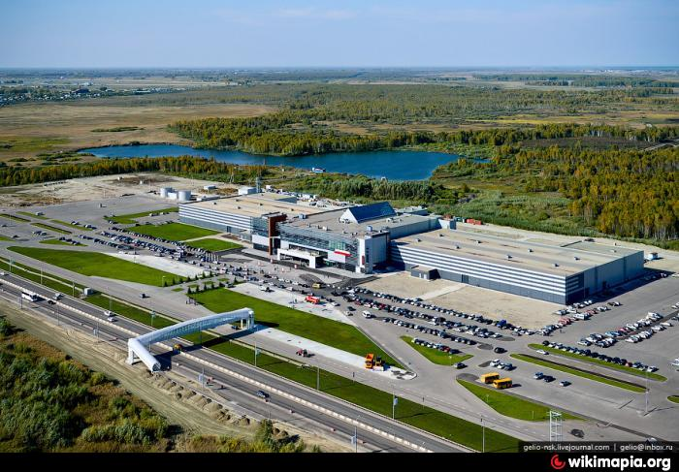
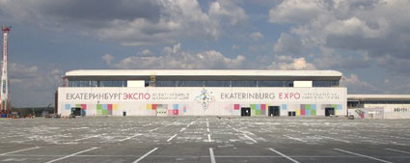
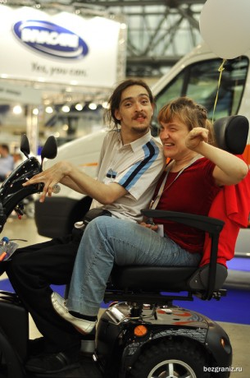
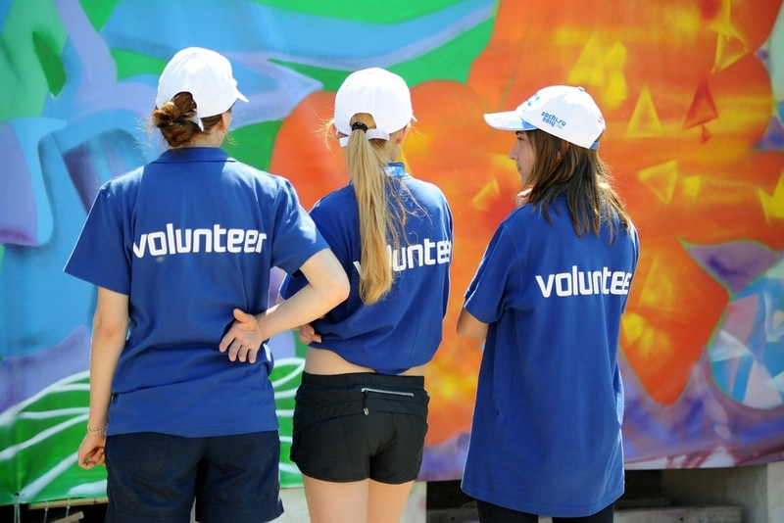
УЧАСТНИКИ КОНГРЕССА
Около 700 участников из России и других стран мира
Целевой группой являются люди с ограниченными возможностями здоровья. Если необходимо, их участие обеспечивают сопровождающие – в среднем 1 сопровождающий на 3 участников
Волонтеры, которые будут оказывать помощь в проведении мероприятий Конгресса

Slide 8

ЛОГОТИП МЕЖДУНАРОДНЫХ КОНГРЕССОВ

Slide 9

ЛОГОТИП ПЕРВОГО ВСЕМИРНОГО КОНГРЕССА

Slide 10
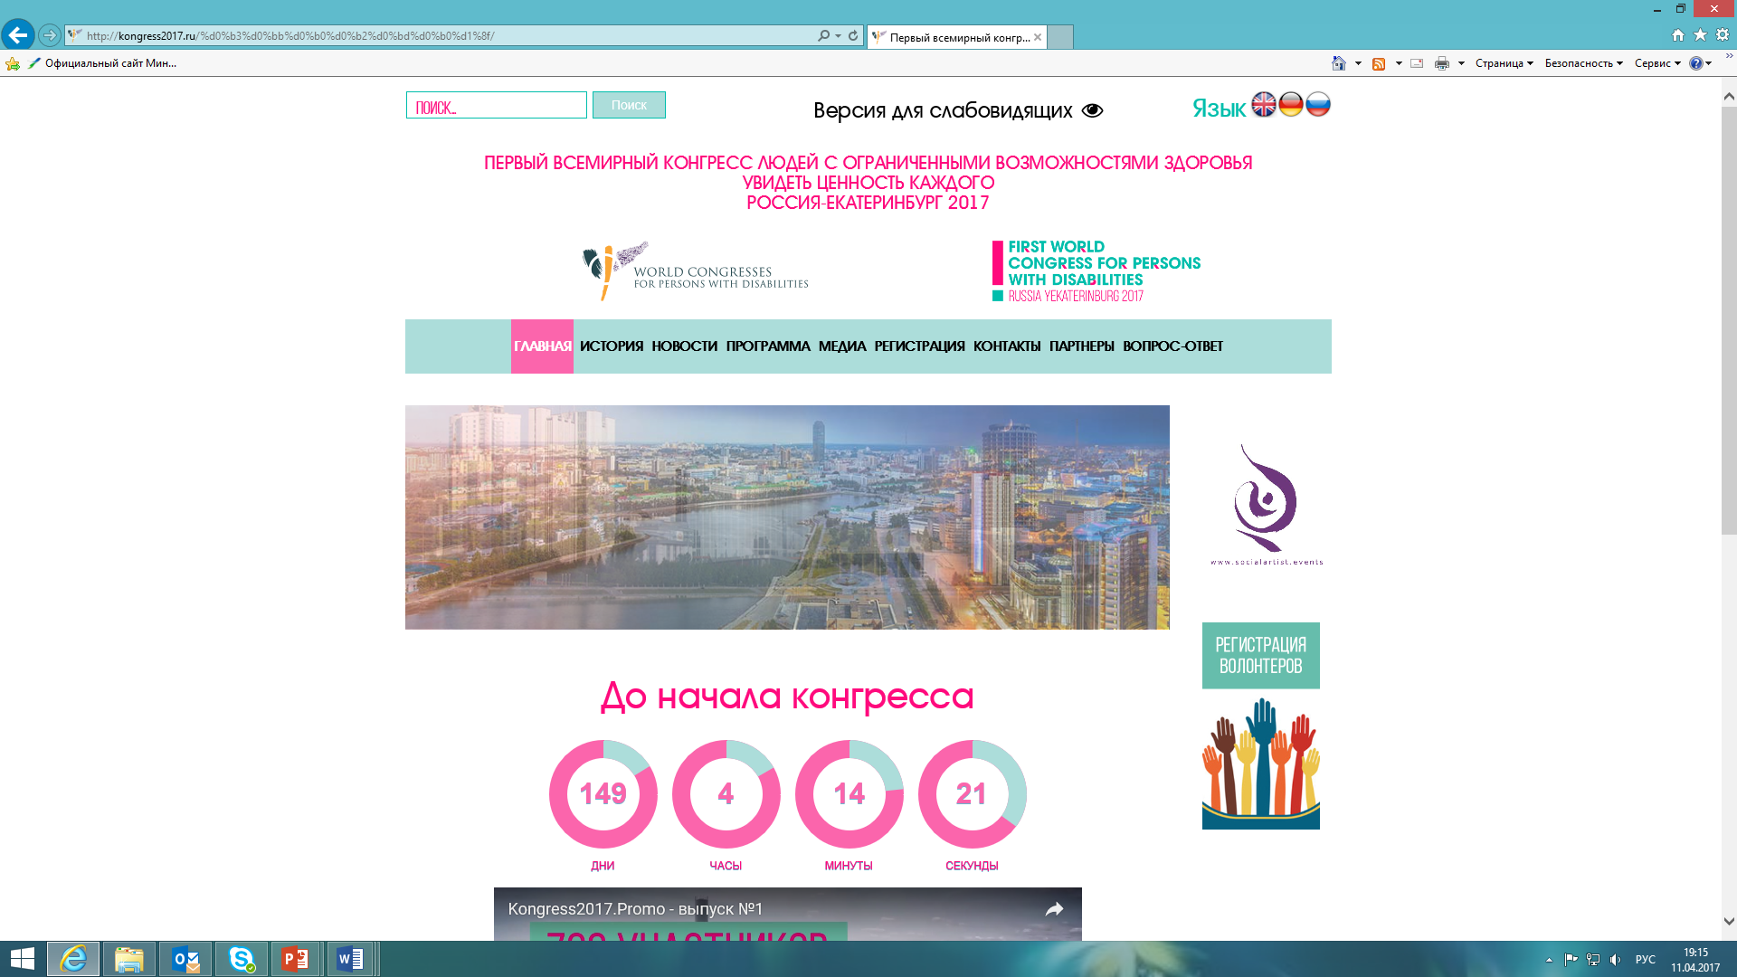
САЙТ КОНГРЕССА
Официальный сайт Конгресса
www.kongress2017.ru
3

Slide 11
РЕГИСТРАЦИЯ УЧАСТНИКОВ КОНГРЕССА
№ | Страна | Количество человек
1 | Австрия | 27
2 | Армения | 6
3 | Аргентина | 7
4 | Великобритания | 8
5 | Германия | 151
6 | Индия | 2
7 | Киргизия | 6
8 | Латвия | 6
9 | Нидерланды | 4
10 | Новая Зеландия | 3
11 | Норвегия | 26
12 | США | 2
13 | Таиланд | 8
14 | Украина | 6
15 | Финляндия | 10
16 | Франция | 1
17 | Швейцария | 16
18 | Швеция | 2
19 | Россия | 82
Зарегистрировались – 373 чел.,
из них с ОВЗ - 234 чел.
Иностранные участники – 291 чел.
Российские участники – 82 чел.
Инвалиды на креслах-колясках – 14 чел.
С нарушением опорно-двигательного
аппарата – 6 чел.
С нарушением зрения – 11 чел.
С нарушением слуха – 4 чел.
С поражением верхних конечностей – 2 чел.
Оплатили участие – 214 человек, ещё для 46 чел. оплата гарантирована благотворительными фондами

Slide 12
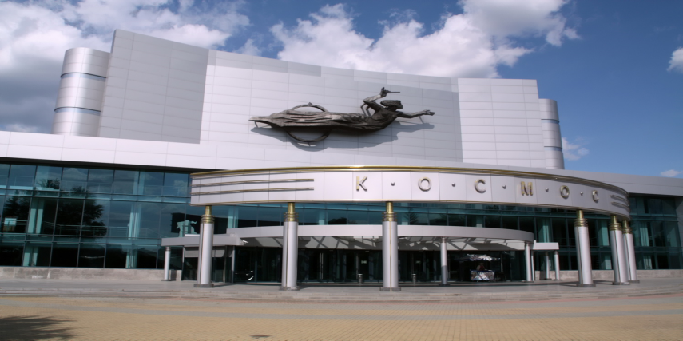
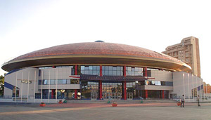
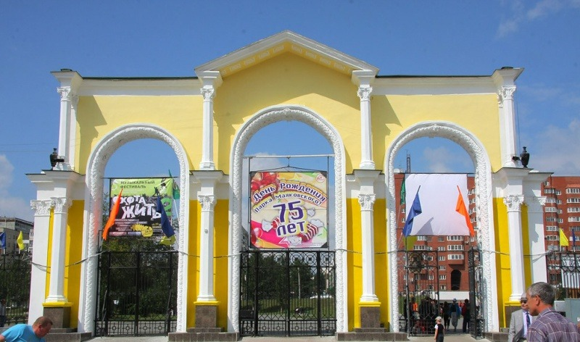
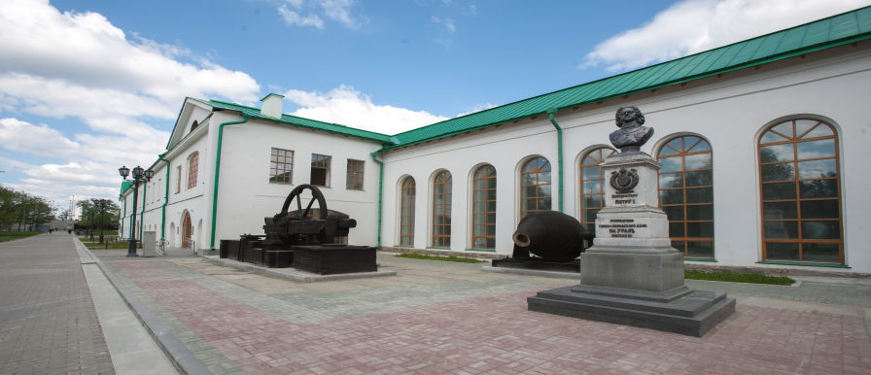
ПОДГОТОВКА КОНГРЕССА
Создан проектный офис для подготовки к проведению Конгресса
Определены основные площадки проведения мероприятий Конгресса
Сформирована программа Конгресса
Утверждена смета расходов и доходов Конгресса
Киноконцертный театр Космос
ДИВС
Центральный парк культуры и отдыха
имени В.В. Маяковского
Уральский центр развития дизайна УрГАХУ
3

Slide 13
ОТЕЛИ ДЛЯ УЧАСТНИКОВ КОНГРЕССА
отель | количество номеров
Отель «Визави», ул. Татищева, 86 | 30
Отель «Атлантик», ул.Щербакова, 2 | 40
Отель «Эмеральд», ул. Сакко и Ванцетти, 38 | 20
Грин Парк Отель, ул. Народной Воли, 24 | 40
Park Inn Ekaterinburg, ул. Мамина Сибиряка, 98 | 53
Marins Park Hotel, ул.Челюскинцев, 106 | 25
Отель ДИВС, ул. Еременко, 10 | 23
Отель «Парус» , ул. Московская, 195 | 15
Московская Горка , ул. Московская, 131 | 50
Tenet Hotel, ул.Хохрякова, 1А | 20
Центральная гостиница, ул. Малышева, 74 | 9
Гранд Авеню Отель, ул. Ленина, 40 | 20
ТрансОтель, ул. Гоголя, 15Е | 14

Slide 14

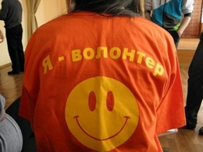
ПОДГОТОВКА ВОЛОНТЕРОВ
Требования к волонтерам:
1. Навыки разговорного английского и/или немецкого языков
2. Опыт волонтерской деятельности
3. Коммуникативные навыки и желание работать на крупном мероприятии
120 волонтеров

Slide 15

МЕДИА СТРАТЕГИЯ (PR и продвижение)
Сроки: январь 2017 г. – ноябрь 2017 г.
Этапы:
До конгресса (январь-сентябрь 2017 г.)
Во время Конгресса (7-10 сентября 2017 г.)
После Конгресса (октябрь-ноябрь 2017 г.)
Составляющие:
Развитие собственных ресурсов Конгресса (сайт, социальные сети – всего 5 площадок) на 3-х языках (русск., англ., нем.) – в режиме on-line ежедневно.
Создание, выпуск и продвижение популярного видео-контента о Конгрессе, этапах подготовки и организации – в режиме on-line еженедельно.
Освещение мероприятий организаторов Конгресса в п.1. и п. 2. (от 5-ти мероприятий ежемесячно).
Освещение мероприятий организаторов Конгресса во внешних СМИ региона и России (от 5-ти мероприятий ежемесячно).
Освещение мероприятий организаторов Конгресса на международных площадках и ресурсах.
Работа по продвижению имиджа Свердловской области и Екатеринбурга для потенциальных международных участников.
Реклама в городской среде (транспорт, афишы, медиа-экраны).

Slide 16
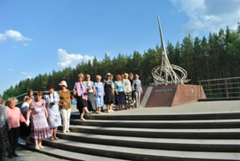
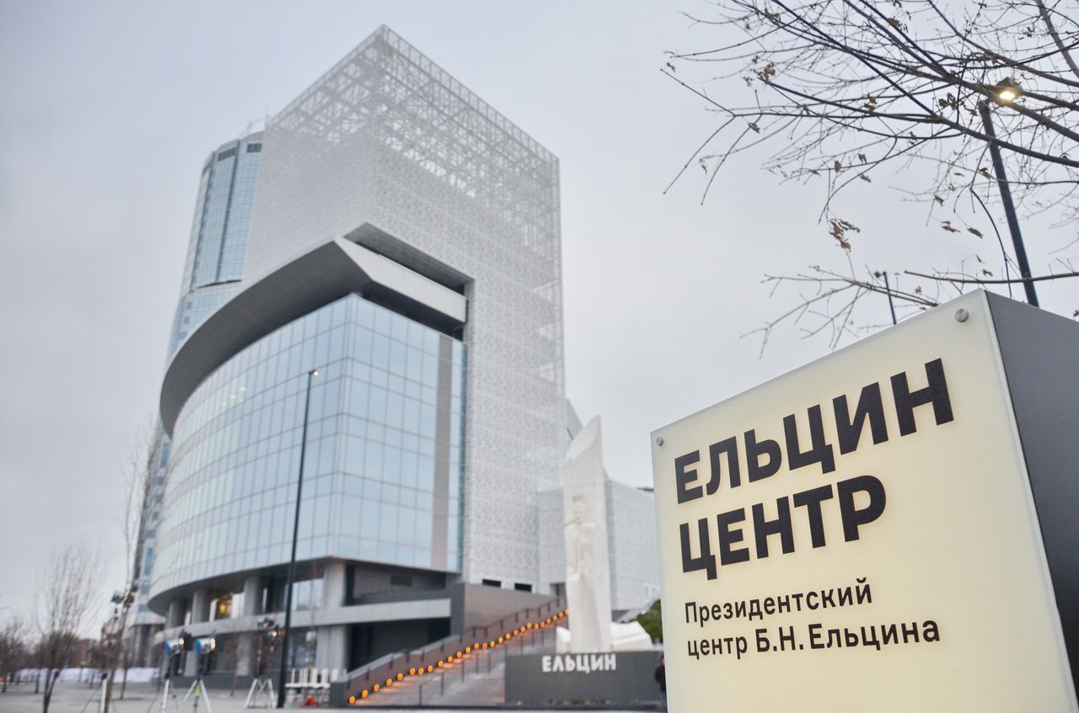
ЭКСКУРСИОННЫЕ ПРОГРАММЫ

Slide 17
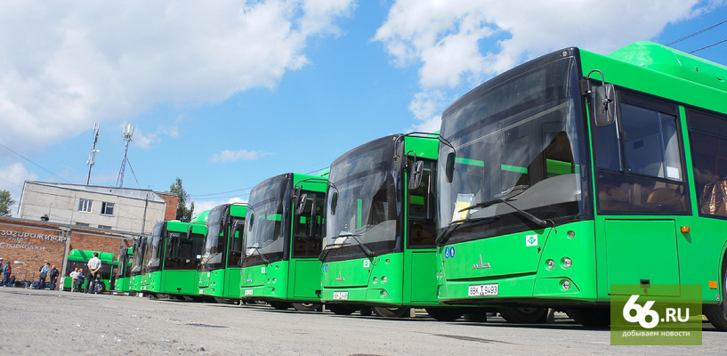
ТРАНСПОРТНАЯ ЛОГИСТИКА
Комитет по транспорту Администрации города Екатеринбурга в лице ЕМУП «Муниципальное объединение автобусных предприятий» готов предоставить автотранспорт (низкопольные автобусы) по льготной цене

Slide 18

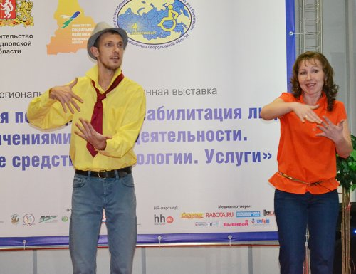
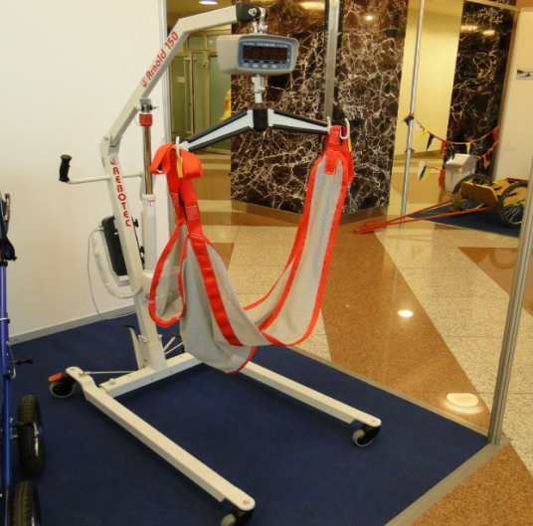
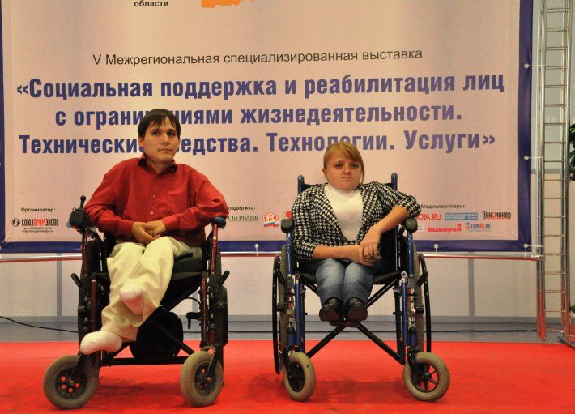
VI МЕЖРЕГИОНАЛЬНАЯ СПЕЦИАЛИЗИРОВАННАЯ ВЫСТАВКА
VI Межрегиональная специализированная выставка «Социальная поддержка и реабилитация лиц с ограниченными возможностями здоровья.
Технические средства, технологии, услуги»
Оператор выставки:
http://www.uralcci.com
3

Slide 19


Благодарю за внимание!
http://msp.midural.ru/
www.kongress2017.ru

